Slide 1
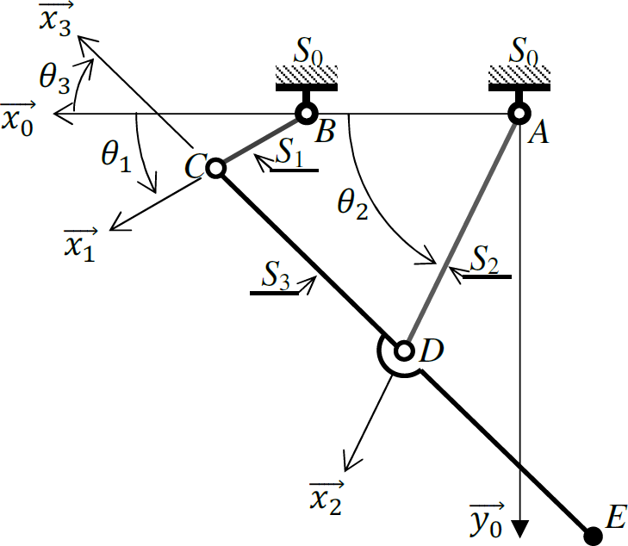


















$$\vec{y_{1}}$$
$$\vec{y_{0}}$$
$$\vec{y_{2}}$$
$$\vec{y_{0}}$$
$$\vec{y_{3}}$$
$$\vec{y_{0}}$$
$$\vec{x_{1}}$$
$$\vec{x_{2}}$$
$$\vec{x_{3}}$$
$$θ_{1}$$
$$θ_{2}$$
$$θ_{3}$$
$$\vec{z_{0}}$$
$$\vec{x_{0}}$$
$$\vec{z_{1}}=\vec{z_{0}}$$
$$\vec{x_{0}}$$
$$\vec{z_{0}}$$
$$\vec{x_{0}}$$

Slide 2
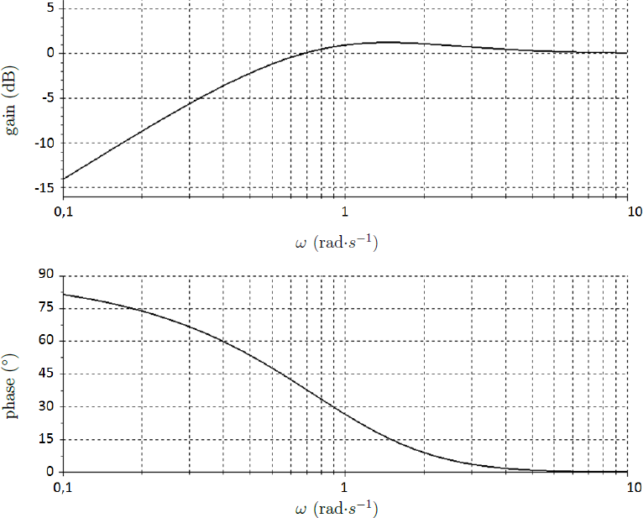

$$\frac{1}{T}$$

Slide 3
$$\frac{1}{T}$$

Slide 4
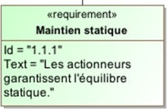
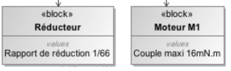
Domaine du client
Domaine de la modélisation
Exigence validée ?
Couple moteur calculé
Marge d’utilisation

Slide 5
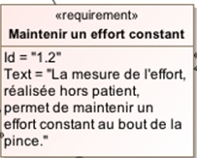
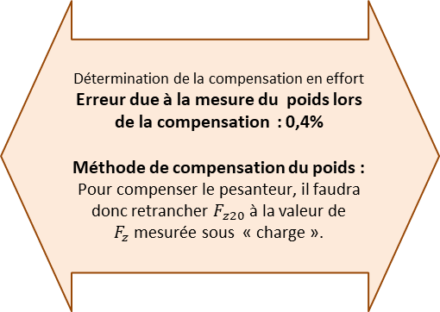
Détermination de la compensation en effort
Erreur due à la mesure du poids lors de la compensation : 0,4%
Méthode de compensation du poids :
Pour compenser le pesanteur, il faudra donc retrancher $F_{z20}$ à la valeur de $F_{z}$mesurée sous « charge ».
Domaine du client
Domaine de la modélisation
Domaine de l’expérimentation
Détermination des lois en effort en utilisant le PFS
Calibration du poids de E.

Slide 6
Détermination de la compensation en effort
Erreur due à la mesure du poids lors de la compensation :
Méthode de compensation du poids :
Domaine du client
Domaine de la modélisation
Domaine de l’expérimentation
Détermination des lois en effort en utilisant le PFS
Calibration du poids de E.

Slide 7

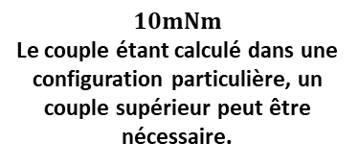
Domaine du client
Domaine de la modélisation
Exigence validée
OUI
Couple moteur calculé
$$\frac{0,4}{66}=6mNm$$
Marge d’utilisation
$$10mNm$$
Le couple étant calculé dans une configuration particulière, un couple supérieur peut être nécessaire.

Slide 8




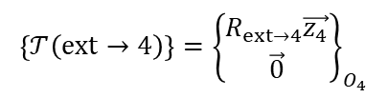




Pesanteur
$$C_{m01}\vec{z_{1}}$$
$$C_{12}\vec{z_{2}}$$
$$C_{23}\vec{z_{3}}$$
$$F_{m34}\vec{z_{4}}$$
$${\left\{𝒯\left(ext→4\right)\right\}=\left\{\begin{aligned}R_{ext→4}\vec{z_{4}} \\ \vec{0}\end{aligned}\right\}}_{O_{4}}$$
0
1
2
3
4
Pivot $\left(O,\vec{z_{1}}\right)$
Pivot $\left(O,\vec{z_{2}}\right)$
Pivot $\left(O,\vec{z_{3}}\right)$
Glissière $\left(O,\vec{z_{3}}\right)$

Slide 9



Pivot $\left(P,\vec{z}\right)$
0
$$C_{m01}\vec{z}$$
1
Pivot $\left(P,\vec{z}\right)$

Slide 10





1_{a}
Pivot $\left(P,\vec{z}\right)$
$${\left\{\begin{matrix}0 & 0 \\ 0 & 0 \\ 0 & N_{ab}\end{matrix}\right\}}_{P\left(\vec{x},\vec{y},\vec{z}\right)}$$
$$C_{m01}\vec{z}$$
0
1_{b}
$${\left\{\begin{matrix}0 & 0 \\ 0 & 0 \\ 0 & N_{bc}\end{matrix}\right\}}_{P\left(\vec{x},\vec{y},\vec{z}\right)}$$
Pivot $\left(P,\vec{z}\right)$
1_{c}

Slide 11
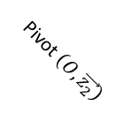
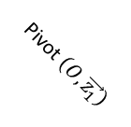
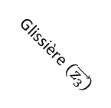
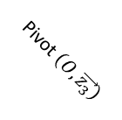
Liaison à définir
0
1
2
3
4
Pivot $\left(O,\vec{z_{1}}\right)$
Pivot $\left(O,\vec{z_{2}}\right)$
Pivot $\left(O,\vec{z_{3}}\right)$
Glissière $\left(\vec{z_{3}}\right)$

